Slide 1
Természetes Színezékek
Készítette: Kaposi Dániel
Felkészítő tanár: Utassy Andrea
Iskola: Egressy Gábor Két Tanítási Nyelvű Szakközépiskola

Slide 2
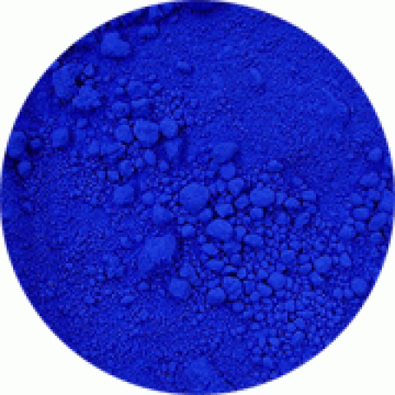
Színezékek
A színezékeket elsősorban növényekből vonják ki,és átalakítás nélkül. Ezek a különféle színek hamar károsodnak ezért nagyon drágák. Az egészségre nem ártalmas sőt inkább pozitív, például: daganatmegelőző hatása van. Ezek lehetnek: kurkumin, riboflavin, karotinok, batelin, antociánok.

Slide 3
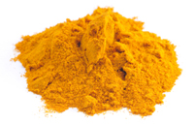
Kurkumin
Egy thaiföldi kutatás szerint jó gyógyító hatású. Az embereket segíti a szívinfaktusban azokat a bypassműtéten átesett betegeket.
Ez az anyag egy sárga pigment anyag.
Hasznos az ételek fűszerezése.
Bypassműtét: koszorú műtét ez egy olyan betegség amelyet nem lehet gyógyszerrel gyógyítani.

Slide 4
Riboflavin
B2 Vitamin
A tejtermékek egyéb állati termékek kielégítő fogyasztásával függ össze.
Hiánya miatt májbetegség, chronicus diarrhoea, chronicus alkoholizmus,
Leggyakoribb tünetek: sápadtság, szájszug nyálkahártya fennmaradása, élénk piros ajkak.
chronicus alkoholizmus: alkoholisták.
chronic diarrhoea :Krónikus hasmenés

Slide 5
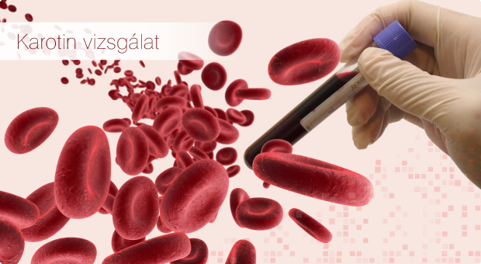
Karotinok
Zöldségek
Növényi eredetűek.
Az állatoknak nagyon fontos, a takarmányban.
Ivarzási tüneteket okoz vagy méh involúció figyelhető meg és petefészekciszta.
Involúció: Olyan transzformáció, amelynek másodszori alkalmazása során visszanyerjük az eredeti alakzatot.

Slide 6
Klorofill
Zöld színű, amely a fotoszintézist végzi.
A Klorofill hiány miatt a növények levele(alul) megsápad, és elszíneződik.
De Klorofill segít az anyagcserében.
A magnéziumban fontos a Klorofill tartalom.

Slide 7
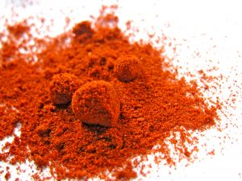
Annatto
Piros színű.
Az annetto sok allergiás esetért felelős, de veszélytelen.
A színezéket egy trópusi gyümölcs magjának a héjából nyerik.
Meghatározó élelmiszerekben alkalmazzuk az annettot

Slide 8
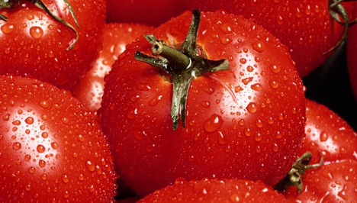
Lipokin
Narancs színű
A paradicsomból vonják ki a színt.
A likopin nem veszélyes.
Az élelmiszerben akkor használható ha nem kevernek bele mesterséges anyagokat.
Kozmetikumok és gyógyszerek színezésére is használható.

Slide 9
Kapszantin
Narancs színű.
A paprika természetes
színezéke.
Érzékeny a hőre és a fényre.
A paprikából vonják ki ezt a színezéket.
Számunkra nem veszélyes.
Nem szabad mesterségesen növelni mert akkor ételekben nem szabad felhasználni.

Slide 10
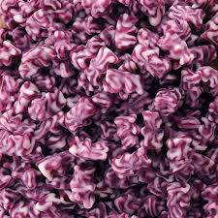
Kosnil
Az ember szervezetére káros és az ételekben is kárt tesz
Bíbor-vörös színű
Jobban az édességekben található meg.

Slide 11
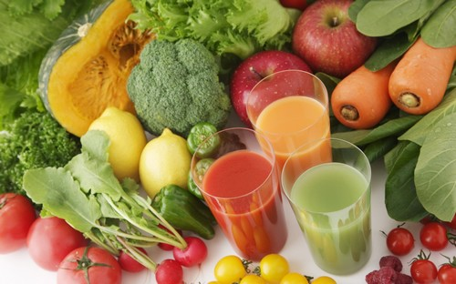
Béta-karotin Alfa-karotin
Az Alfa karotinok megtalálható a narancsban, burgonyában, sóskában spenótban…stb
Narancssárga színű
Zsírban jól oldódik

Slide 12
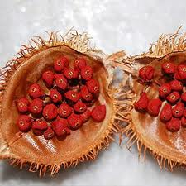
Bixin és Norbixin
Egy trópusi fa magjaiból nyerik ki ezt a színezéket
Vörös-barna színű
Zsírban jól oldódik
Ezek a színezék megtalálhatók margarinban, gabonafélékben, vaj, sajt..stb

Slide 13
Béta apo 8 karotinsav etilészter
Narancs-piros színű
Zöldségegben, citrusfélékben található meg.
Béta apo 8 karotinal kis mértékben különbözik.
Kiváló anyag az A-vitamin kéződéséhez.
Béta apo 8 karotinal
Narancs-piros színű.
A természetben lévő növényekből, gyümölcsökből és füvekből veszik ki a színeket.
Nem veszélyes, de nem lehet túladagolni mert a májban felhalmozódik.
Szárnyas takarmányra is használják.

Slide 14
Kérdések
Hogyan szerzik ki a növényekből a színezékeket?
A színezékeket, hogyan teszik bele az élelmiszerekbe?
A színezékek miért nem károsak az ember szervezetére?
Melyik az a színezék amely káros az ember szervezetére?
A klorofill milyen színezéket tartalmaz?
Melyik színezék tartalmazza B2 vitamint?
Az állatok számára fontos, hogy a takarmányban legyen színezék?
Drágák ezek a színezőanyagok?

Slide 15
Források
http://zsanna-manna.unas.hu/spg/841319/Termeszetes_szinezekek
http://www.arravis.hu/karotin_vizsgalat.html
http://www.mimi.hu/kertesz/klorofill.html
http://www.femina.hu/kalkulatorok/e_szamok/termeszetes
http://tudatosvasarlo.hu/eszam/e-160b-annatto
http://tudatosvasarlo.hu/eszam/e-160d-likopin
http://tudatosvasarlo.hu/eszam/e-160c-kapszantin
http://tudatosvasarlo.hu/eszam/e-160e-b-ta-apo-8-karotinal-c30
http://www.vilaglex.hu/Lexikon/Html/Cochinea.htm
http://www.vilaglex.hu/Lexikon/Html/Karotin.htm
http://www.vilaglex.hu/Lexikon/Html/Bixin.htm

Slide 16
KÖSZÖNÖM A FIGYELMET!

